Slide 1
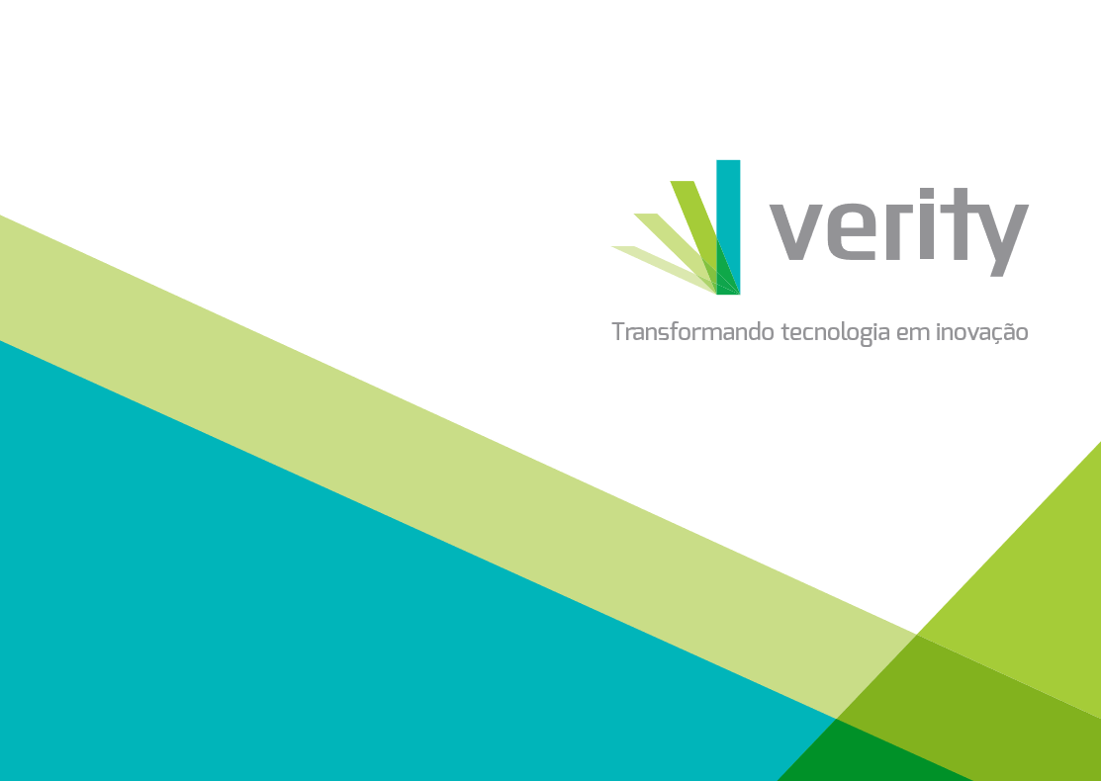

Slide 2

Riscos
Não acompanhamos a evolução do nosso trabalho;
Perdemos histórico;
Não sabemos o que foi modificado;
Necessidade de backups constantes;

Slide 3

Controlando versões
com GIT
MODELO CENTRALIZADO
Notes:
Processos Core
Processos de apoio

Slide 4
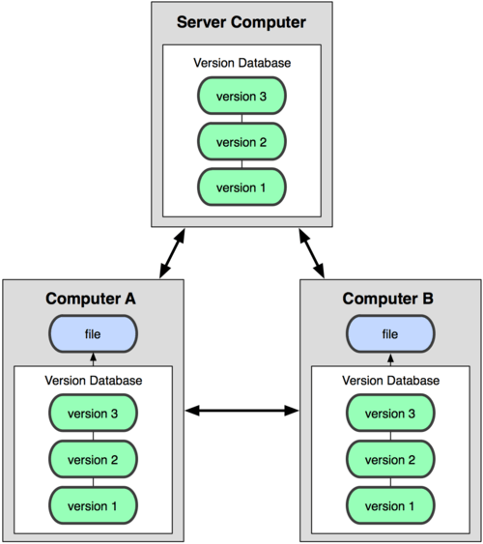
MODELO DISTRIBUÍDO

Slide 5
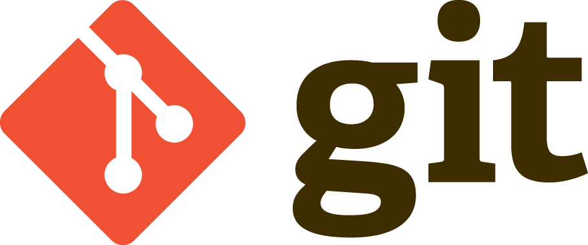
História
Sistema de controle de versão;
Criado em 2005, pela comunidade de desenvolvimento do Linux;
Totalmente distribuído;

Slide 6



MODELO CVS ( SVN, TFS)
MODELO COM GIT
BENEFÍCIOS
Facilidade na manutenção de linhas paralelas de desenvolvimento;
Maior facilidade para efetuar Merge;
Possibilidade real de trabalhar off-line (benefício para trabalho com Outsourcing);
Backup atualizado do projeto estará presente nas máquinas de todo o time de desenvolvimento;
Facilidades para o desenvolvedor (trabalhando com branches locais).

Slide 7
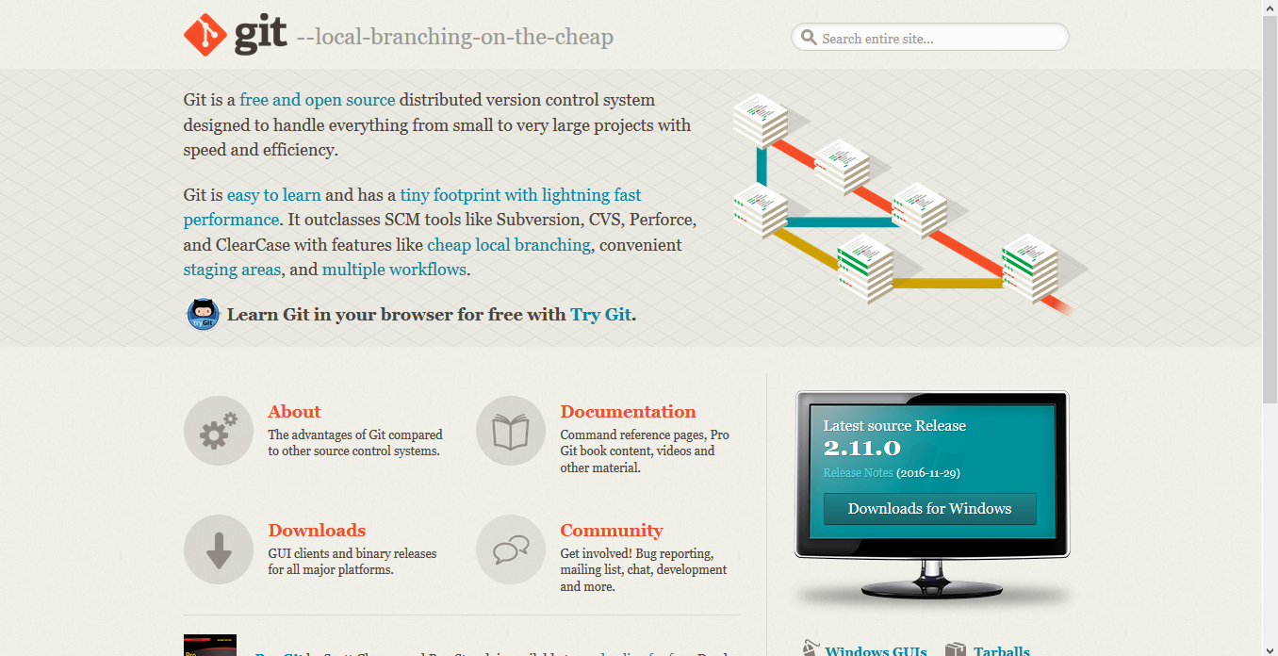
Prática
https://git-scm.com/

